Slide 1
¿ Por qué pensar en nube?
José Ramírez
Ingeniero de Software
Guatemala
@jramirezdev

Slide 2
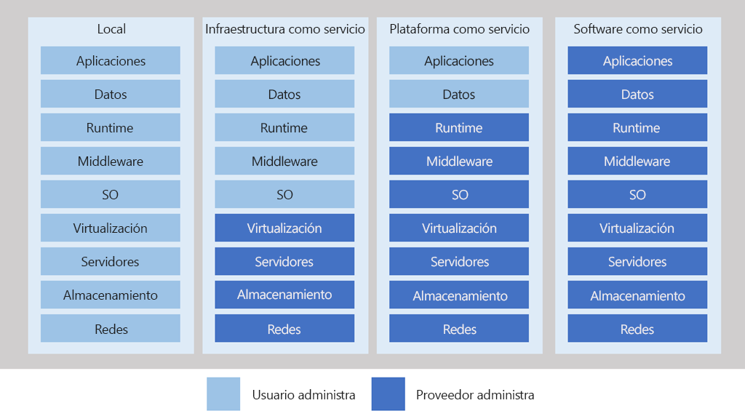
Nube
¿ Qué es?
-Rentar recursos

Slide 3
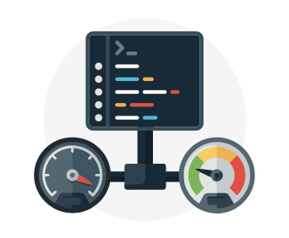
Objetivo
Simplificar y aumentar la eficiencia de la gestión de un negocio.

Slide 4

Características
Rentable
Es escalable
Es elástica
Es confiable
Es segura

Slide 5

¿ Para quién?
Pequeñas empresas, emergentes, emprendedores o grandes empresas.

Slide 6

Escalamiento Vertical - Horizontal

Slide 7
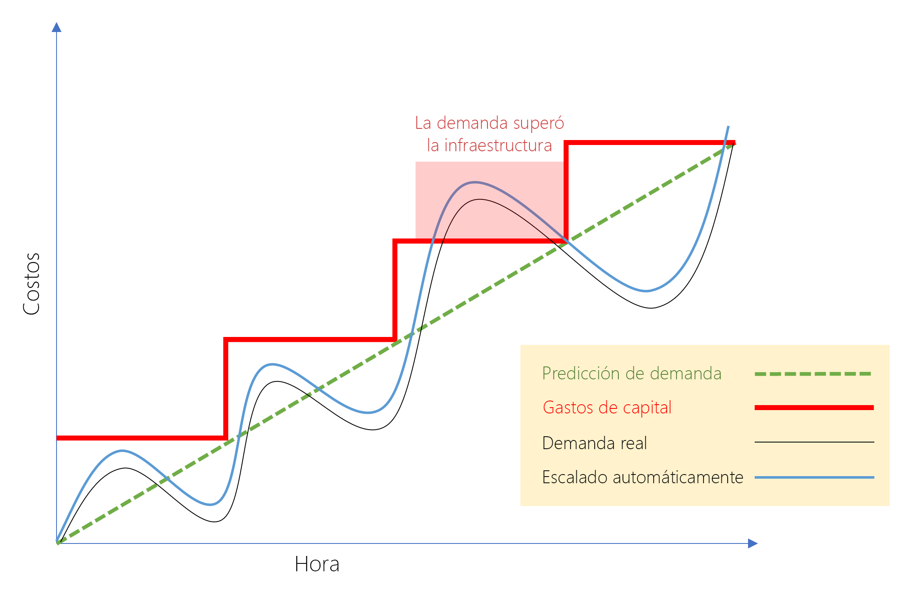
Mitos sobre la nube

Slide 8

Malas experiencias-Malas opiniones

Slide 9
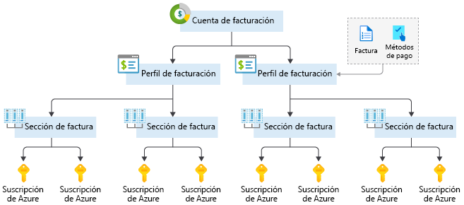
Pensar en nube, es pensar diferente.

Slide 10
Gracias!

